Slide 1
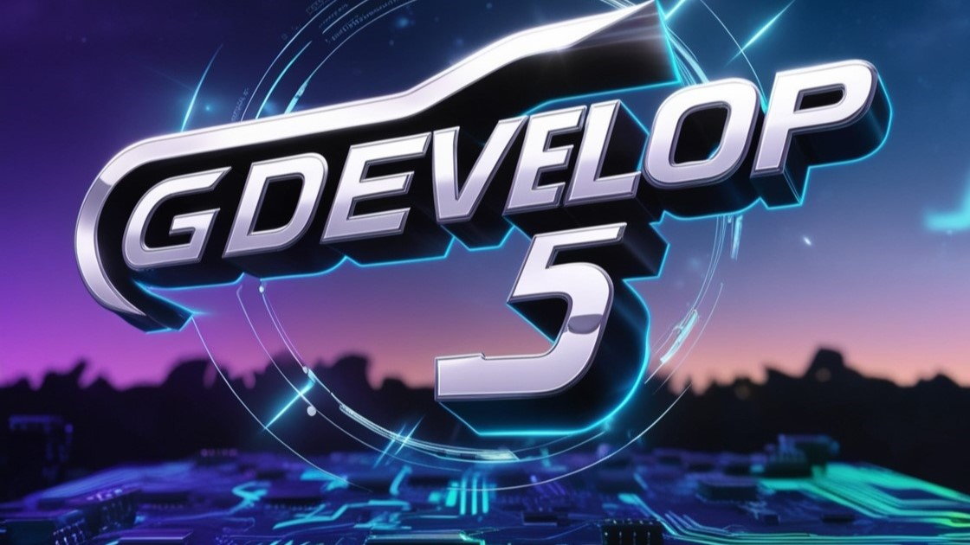



Slide 2

Do Zero ao Jogo
Professores:
João Benedito dos Santos Junior
Luciana de Nardin
Alunos:
Daniel D. C. Santos
Leonardo G. M. Carvalho
Leonardo S. M. Santos
Luiz Gustavo Martins
Washington A. Freitas
Fonte: Latest Games showcase topics - GDevelop Forum

Slide 3
Introdução do game
Por que jogar games?
Por que desenvolver games?
Como ganhar dinheiro com games?
Abrir uma empresa de jogos;
Trabalhar em uma grande empresa;
já consolidada;
Trabalhar em uma empresa indie;
Atividades transversais.
Grandes áreas:
Game design;
Programação;
Arte/Animação;
Garantia de qualidade;
Áudio.

Slide 4
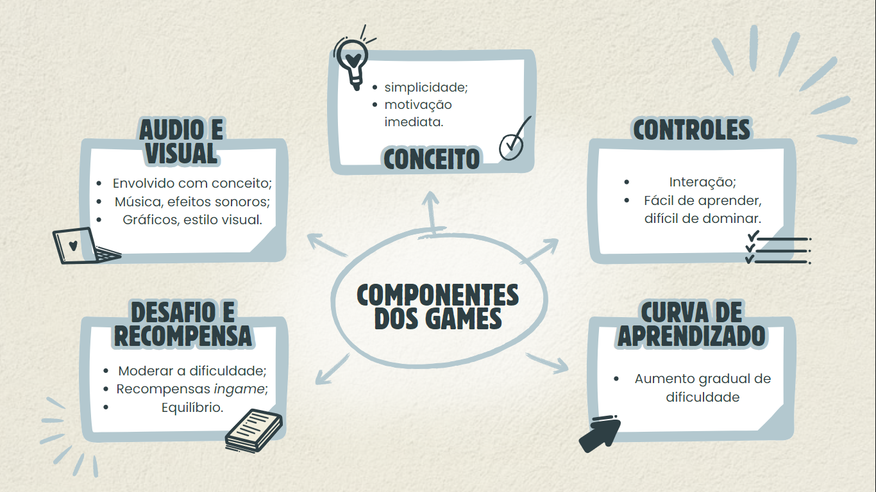
5 componentes de um grande game

Slide 5
Princípios de game design
Conjunto de regras (definem quem ganha e quem perde;
"Como jogar" define o que é ou não é divertido;
LOOP DE GAMEPLAY!
Jogos podem ter mais de um loop principal;
Regras e interações se originam do loop de gameplay.

Slide 6
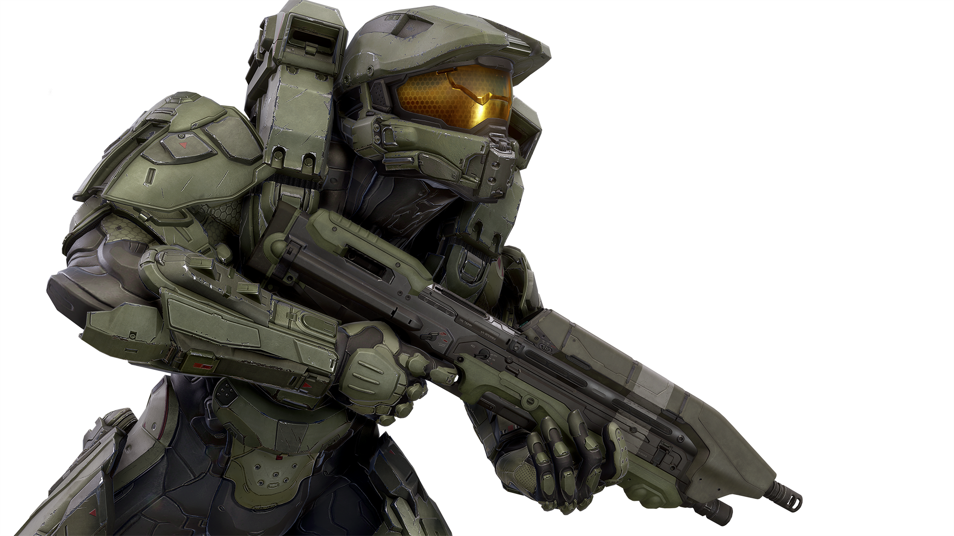
Jogos de Ação
Primeira Pessoa
Jogos de lutas
Terceira Pessoa

Slide 7

Primeira pessoa
Um dos gêneros de jogos mais populares são os jogos de tiro em primeira pessoa, conhecidos como FPS, colocam o jogador na perspectiva do protagonista, geralmente focando em combate com armas de fogo.
A adrenalina de estar “nos olhos” do personagem e a intensidade das batalhas tornam esses jogos extremamente populares. Títulos como DOOM, Call of Duty, VALORANT e Counter-Strike são os principais exemplos do gênero.
Terceira Pessoa
Jogos de lutas

Slide 8
Terceira Pessoa
Jogos de Luta
Os jogos de tiro em terceira pessoa (TPS) permitem que o jogador veja seu personagem por completo, oferecendo uma visão mais ampla do ambiente ao redor. Esse gênero de jogos é conhecido por ter uma ação rápida e elementos de estratégia e cobertura. A série Gears of War e The Division são exemplos icônicos do gênero.
Jogos de luta são centrados em combates diretos entre personagens. O objetivo é derrotar o oponente utilizando uma combinação de golpes, bloqueios e ataques especiais. Clássicos como Street Fighter, Mortal Kombat, The King of Fighters e Tekken são marcos desse gênero, oferecendo uma mistura de estratégia e reflexos rápidos.
Primeira Pessoa
Jogos de lutas

Slide 9
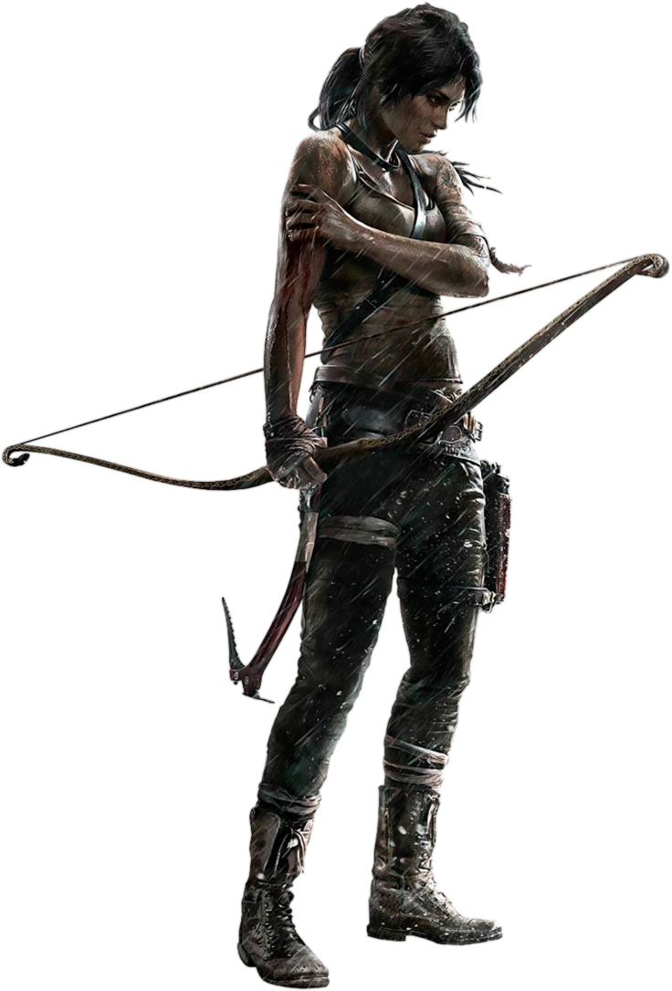
Jogos de Luta
Jogos de Aventura
Jogos de luta são centrados em combates diretos entre personagens. O objetivo é derrotar o oponente utilizando uma combinação de golpes, bloqueios e ataques especiais. Clássicos como Street Fighter, Mortal Kombat, The King of Fighters e Tekken são marcos desse gênero, oferecendo uma mistura de estratégia e reflexos rápidos.
Terceira Pessoa
Terceira Pessoa
Jogos de lutas
Primeira Pessoa
Ação e Aventura
Metroidvania
Point and Click
Jogos Sandbox

Slide 10
Jogos de Aventura
Terceira Pessoa
Jogos de lutas
Metroidvania
Point and Click
Ação e Aventura
Jogos Sandbox

Slide 11


Ação e Aventura
Um dos gêneros de jogos mais populares são os jogos de tiro em primeira pessoa, conhecidos como FPS, colocam o jogador na perspectiva do protagonista, geralmente focando em combate com armas de fogo.
A adrenalina de estar “nos olhos” do personagem e a intensidade das batalhas tornam esses jogos extremamente populares. Títulos como DOOM, Call of Duty, VALORANT e Counter-Strike são os principais exemplos do gênero.
Metroidvania
Point and Click
Jogos Sandbox

Slide 12

Metroidvania
Metroidvania é um subgênero de ação e aventura e plaforma que se caracteriza por um mundo interconectado, onde o jogador precisa encontrar itens e habilidades para desbloquear novas áreas. Metroid e Castlevania: Symphony of the Night são os jogos que deram nome ao gênero.
Jogos Sandbox
Point and Click

Slide 13
Point and Click
Nos jogos point and click, o jogador interage com o ambiente clicando em objetos e personagens para resolver puzzles e progredir na história. Esses jogos são conhecidos por suas narrativas envolventes e enigmas desafiadores. Monkey Island e Grim Fandango são exemplos icônicos.
Metroidvania
Jogos Sandbox

Slide 14

Jogos Sandbox
Jogos de Rpg
Jogos sandbox oferecem aos jogadores um mundo aberto para explorar e manipular livremente, muitas vezes sem um objetivo específico. Minecraft, Terraria e Garry’s Mod são ícones desse gênero, proporcionando infinitas possibilidades de criação e exploração.
Role-Playing Game
Point and Click
Massively Multiplayer Online Role-Playing Game
Metroidvania
Roguelike/Roguelite

Slide 15
Jogos de Rpg
Massively Multiplayer Online Role-Playing Game
Role-Playing Game
Roguelike/Roguelite

Slide 16

Role-Playing Game
permitem que os jogadores assumam o papel de personagens em mundos fictícios, desenvolvendo suas habilidades e participando de histórias profundas.
Sendo conhecidos pela customização de personagens, sistemas de progressão e narrativas ricas. Baldur’s Gate 3, Fallout New Vegas, The Witcher 3 e Final Fantasy são exemplos fortíssimos desse gênero tão famoso.
Massively Multiplayer Online Role-Playing Game
Roguelike/Roguelite

Slide 17
MMORPG
Os MMORPGs combinam elementos de RPG com interações online em larga escala, permitindo que milhares de jogadores explorem mundos virtuais juntos.
Entre os melhores MMORPGs ja feitos, World of Warcraft e Guild Wars 2 são dois exemplos de peso, oferecendo mundos expansivos e uma forte ênfase na comunidade e missões em coop.
Role-Playing Game
Roguelike/Roguelite

Slide 18
Roguelike/Roguelite
Os jogos Roguelikes são RPGs que se destacam pela geração procedural de níveis e pela morte permanente do personagem. Roguelites, por sua vez, suavizam essas mecânicas, oferecendo algum progresso persistente. Hades e Dead Cells são jogos populares desse subgênero, conhecidos por sua dificuldade e rejogabilidade.
Massively Multiplayer Online Role-Playing Game
Role-Playing Game

Slide 19
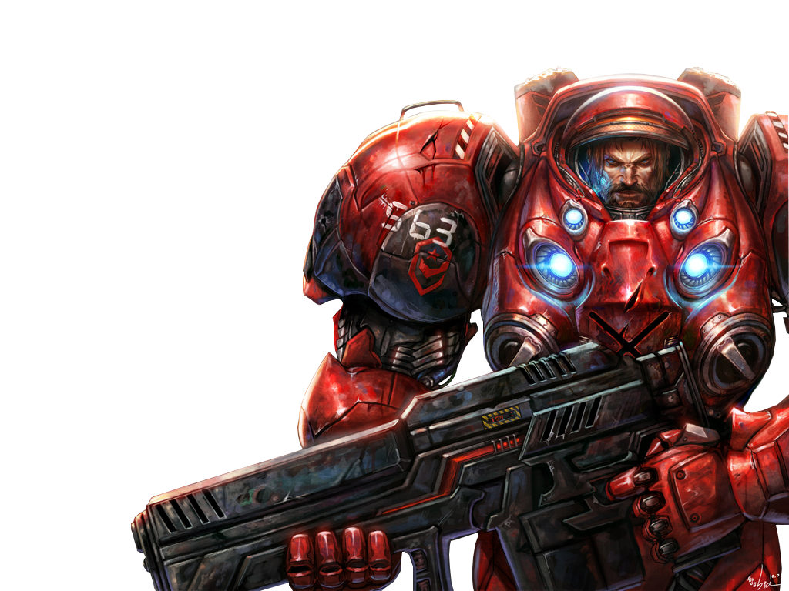
Jogos de Estratégia
RTS (Real-Time Strategy)
TBS (Turn-Based Strategy
Tower Defense
MOBA (Multiplayer Online Battle Arena)
4X (eXplore, eXpand, eXploit, eXterminate)

Slide 20

RTS (Real-Time Strategy)
RTS vem do inglês ”estratégia em tempo real” e nesse gênero, os jogadores comandam exércitos, constroem bases e gerenciam recursos em tempo real.
A ação acontece simultaneamente, exigindo decisões rápidas e estratégias bem pensadas. StarCraft e Age of Empires são clássicos do gênero, onde a vitória depende da gestão eficiente e do uso estratégico das tropas.
TBS (Turn-Based Strategy
Tower Defense
MOBA (Multiplayer Online Battle Arena)
4X (eXplore, eXpand, eXploit, eXterminate)

Slide 21

TBS (Turn-Based Strategy
Já os TBS, ou ”estratégia baseada em turnos”, permitem que os jogadores façam suas jogadas em sequência, com tempo para planejar cada movimento. Esse gênero é conhecido por seu ritmo mais lento e foco na estratégia a longo prazo.
Jogos como Civilization e XCOM são exemplos de TBS, onde cada decisão pode ter consequências significativas.
Tower Defense
MOBA (Multiplayer Online Battle Arena)
4X (eXplore, eXpand, eXploit, eXterminate)

Slide 22
MOBA (Multiplayer Online Battle Arena)
Os jogos MOBA envolvem batalhas em arenas onde equipes de jogadores competem para destruir a base inimiga. Cada jogador controla um personagem com habilidades únicas que começa em nível baixo e vai subindo de nível ganhando habilidades conforme ganha XP e o tempo passa.
Quando se fala em MOBA, League of Legends e Dota 2 são os dois jogos mais populares mundo desse gênero altamente competitivo.
TBS (Turn-Based Strategy
4X (eXplore, eXpand, eXploit, eXterminate)
MOBA (Multiplayer Online Battle Arena)
4X (eXplore, eXpand, eXploit, eXterminate)

Slide 23
Tower Defense
Já nos jogos de Tower Defense, o jogador deve construir torres de cerco e estruturas defensivas para proteger uma base contra ondas de inimigos.
A estratégia está em posicionar as defesas de maneira eficaz enquando usa o ataque para impedir o avanço dos adversários. Plants vs. Zombies e Kingdom Rush são jogos populares desse gênero.
TBS (Turn-Based Strategy
MOBA (Multiplayer Online Battle Arena)
4X (eXplore, eXpand, eXploit, eXterminate)
Tower Defense

Slide 24
4X (eXplore, eXpand, eXploit, eXterminate)
4X é um subgênero de estratégia onde os jogadores controlam civilizações ou impérios, com o objetivo de explorar, expandir, explorar recursos e exterminar inimigos. Sid Meier’s Civilization e Stellaris são referências no gênero, oferecendo experiências profundas e complexas.
Tower Defense
MOBA (Multiplayer Online Battle Arena)
TBS (Turn-Based Strategy

Slide 25
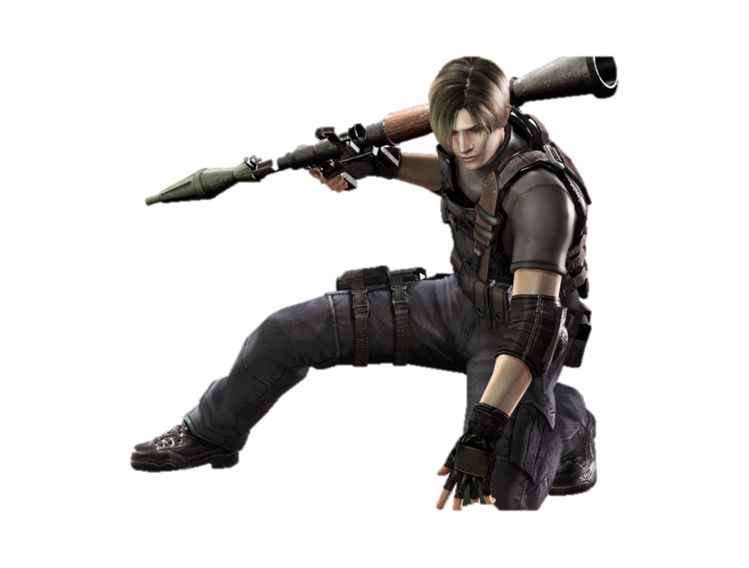
Jogos de survival horror
Terror Psicológico
survival horror e Sobrevivência

Slide 26

survival horror e Sobrevivência
Jogos de terror de sobrevivência também é outro dos gêneros de jogos mais populares, onde colocam o jogador em situações assustadoras, onde a sobrevivência depende da gestão de recursos limitados e da fuga de ameaças. Resident Evil e Silent Hill são os mais icônicos desse gênero.
Terror Psicológico

Slide 27
Terror Psicológico
Horror psicológico foca em mexer com a mente do jogador, criando um clima de tensão constante e jogando com o medo do desconhecido. Amnesia: The Dark Descent e Outlast são exemplos que exploram profundamente a psique humana.
Terror e Sobrevivência

Slide 28
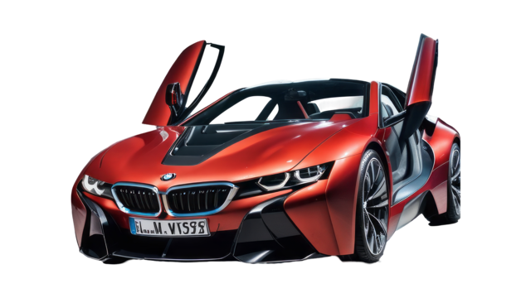
Jogos de Simulação
Terceira Pessoa
Jogos de lutas
Jogos de Fazenda
Simulação de Construção e Gestão
Simulação de Condução
Simuladore de Vida

Slide 29
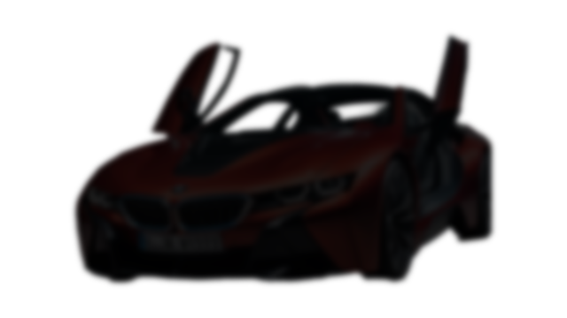
Simuladore de Vida
Os simuladores de vida são tipos de jogos eletrônicos que permitem que os jogadores controlem personagens em ambientes virtuais, vivendo suas vidas cotidianas. The Sims é o exemplo mais conhecido, onde os jogadores criam e gerenciam famílias, construindo suas casas e moldando suas rotinas.
Terceira Pessoa
Jogos de lutas
Jogos de Fazenda
Simulação de Construção e Gestão
Simulação de Condução

Slide 30
Simulação de Condução
Os jogos de simulação de condução oferecem experiências realistas de pilotagem, seja em carros, aviões ou trens. Esses jogos geralmente têm um foco na física e na precisão dos controles. F1, Forza Motorsport, Gran Turismo e Microsoft Flight Simulator são exemplos que se destacam pela fidelidade à realidade.
Jogos de lutas
Jogos de Fazenda
Simuladores de Vida
Simulação de Construção e Gestão

Slide 31
Simulação de Construção e Gestão
Jogos de simulação de construção e gestão envolvem o planejamento e desenvolvimento de cidades, parques temáticos, ou outros tipos de estruturas, exigindo que o jogador gerencie recursos e tome decisões estratégicas. SimCity e RollerCoaster Tycoon são clássicos desse gênero.
Jogos de lutas
Simulação de Condução
Jogos de Fazenda
Simuladores de Vida

Slide 32
Jogos da Fazenda
Nos jogos de fazenda, o jogador administra uma propriedade agrícola, cultivando plantas, cuidando de animais e vendendo produtos. Stardew Valley e Harvest Moon são as maiores referências no gênero, combinando elementos de simulação com mecânicas de RPG.
Simulação de Construção e Gestão
Simulação de Condução
Simuladores de Vida

Slide 33
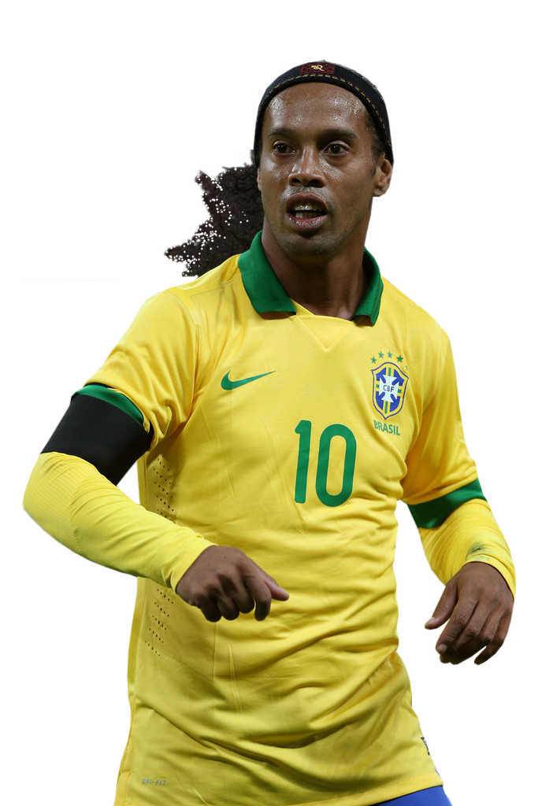
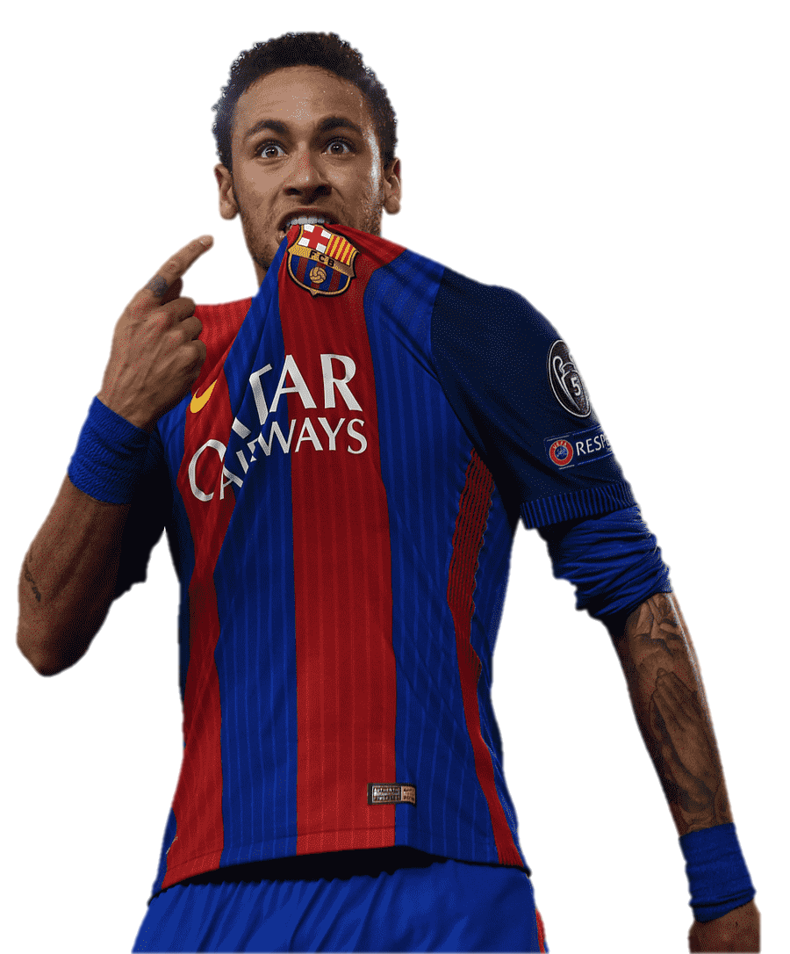
Jogos Esporte e Corrida
Jogos de Puzzle
Jogos de Esporte

Slide 34

Jogos de Esporte
Como o próprio nome diz, os jogos de esporte simulam atividades esportivas, permitindo que os jogadores participem de competições em diversas modalidades, como futebol, basquete e beisebol. FC 24 e NBA 2K são exemplos de simuladores realistas, enquanto Rocket League oferece uma abordagem mais arcade e inovadora.
Já nos jogos de corrida, o objetivo é competir em pistas de alta velocidade, seja em veículos reais ou fictícios. Esses jogos podem variar de simuladores rigorosos a experiências mais voltadas para o entretenimento. Gran Turismo e Mario Kart exemplificam as diferentes abordagens dentro desse gênero.
Jogos de Puzzle

Slide 35
Jogos de Puzzle
Jogos de puzzle desafiam o jogador a resolver enigmas e problemas lógicos. A resolução de cada quebra-cabeça normalmente leva ao próximo desafio ou ao avanço na história. Tetris e Portal são exemplos de como esses jogos podem ser tanto simples quanto complexos.
Dentre os jogos de Puzzles, existe o subgênero Match-3, neles o objetivo é combinar três ou mais peças iguais para eliminá-las do tabuleiro. Esses jogos são conhecidos por sua simplicidade e alto fator viciante. Candy Crush e Bejeweled são os títulos mais populares desse gênero.
Jogos de Esporte

Slide 36

Jogos de Tabuleiros Digitais
Jogos de Tabuleiros
Jogos de Cartas

Slide 37
Jogos de Cartas
Jogos de cartas digitais são adaptações de jogos de cartas tradicionais, onde os jogadores usam estratégias para vencer o oponente. Hearthstone e Gwent são exemplos onde a construção de baralhos e o planejamento tático são fundamentais.
Jogos de Tabuleiros

Slide 38
Jogos de Tabuleiros
Como os jogos de cartas, os jogos de tabuleiro digitais são uma adaptção dos melhores jogos de tabuleiro clássicos como Xadrez e Monopoly para plataformas eletrônicas, permitindo que os jogadores desfrutem dessas experiências de maneira mais conveniente e, muitas vezes, com novos recursos e modos de jogo.

Slide 39
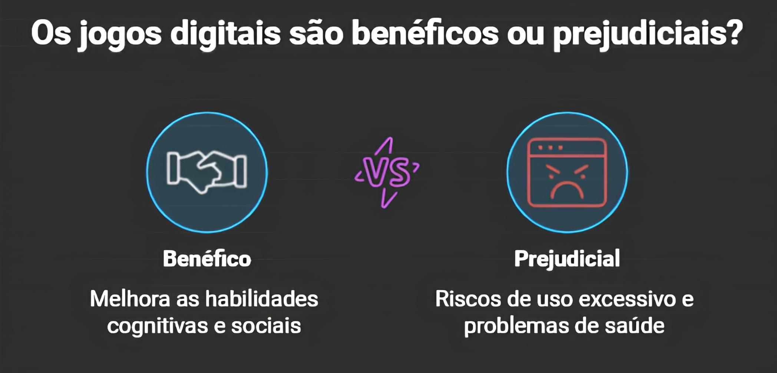
Jogos Digitais

Slide 40
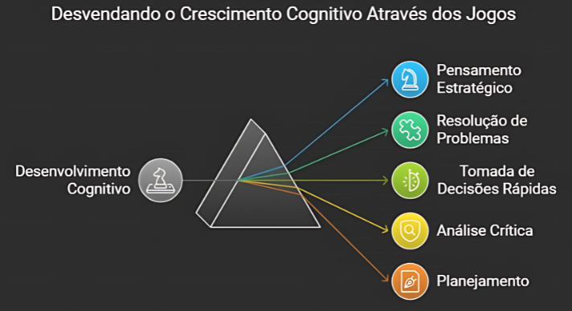
Desenvolvimento Cognitivo

Slide 41
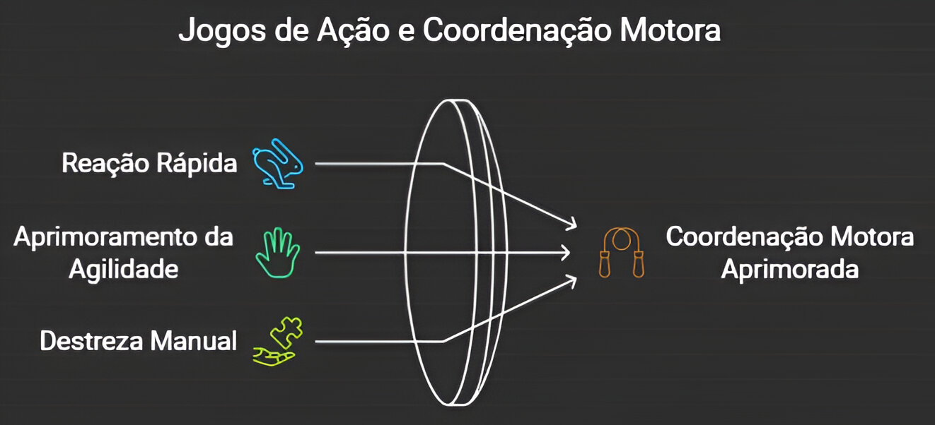
Coordenação Motora

Slide 42
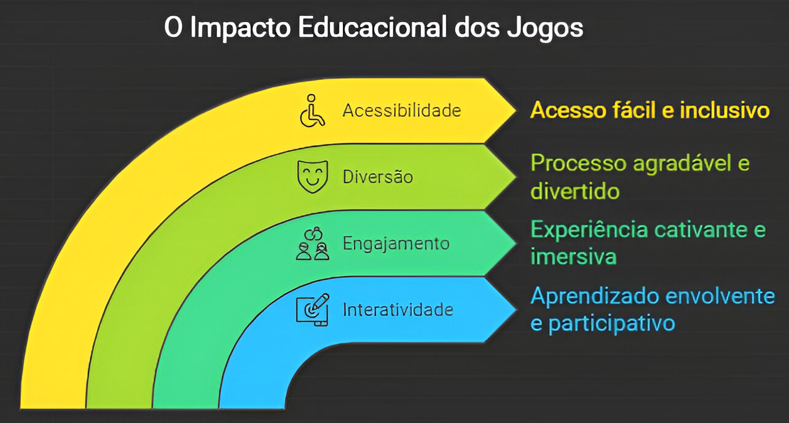
Aprendizado e Educação

Slide 43
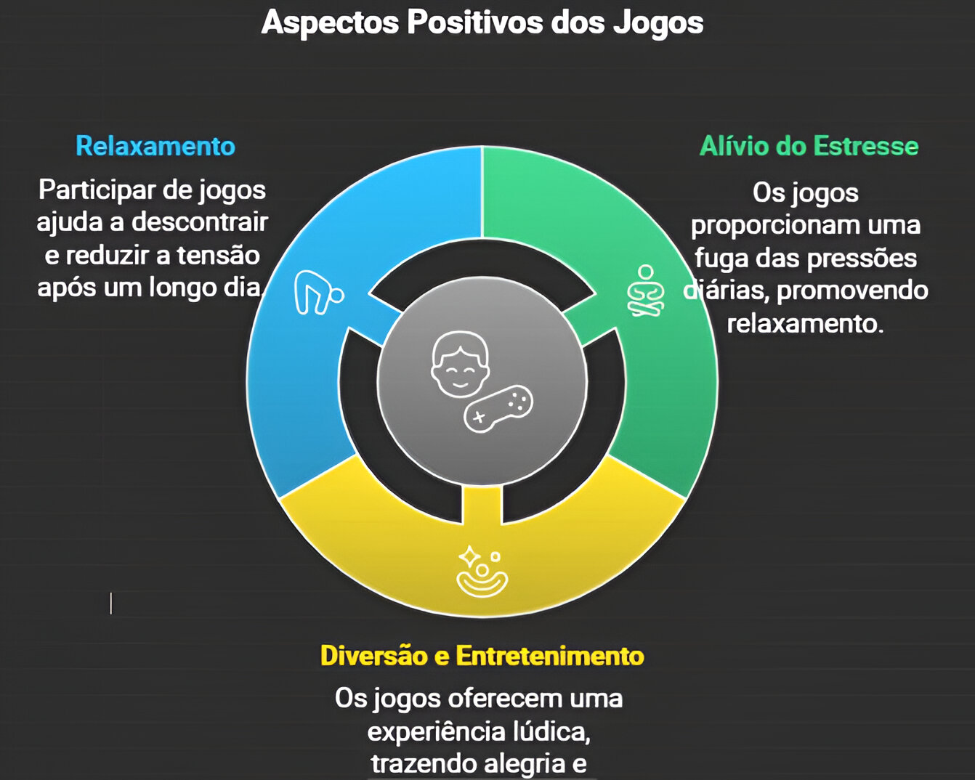
Alivio do Estresse

Slide 44
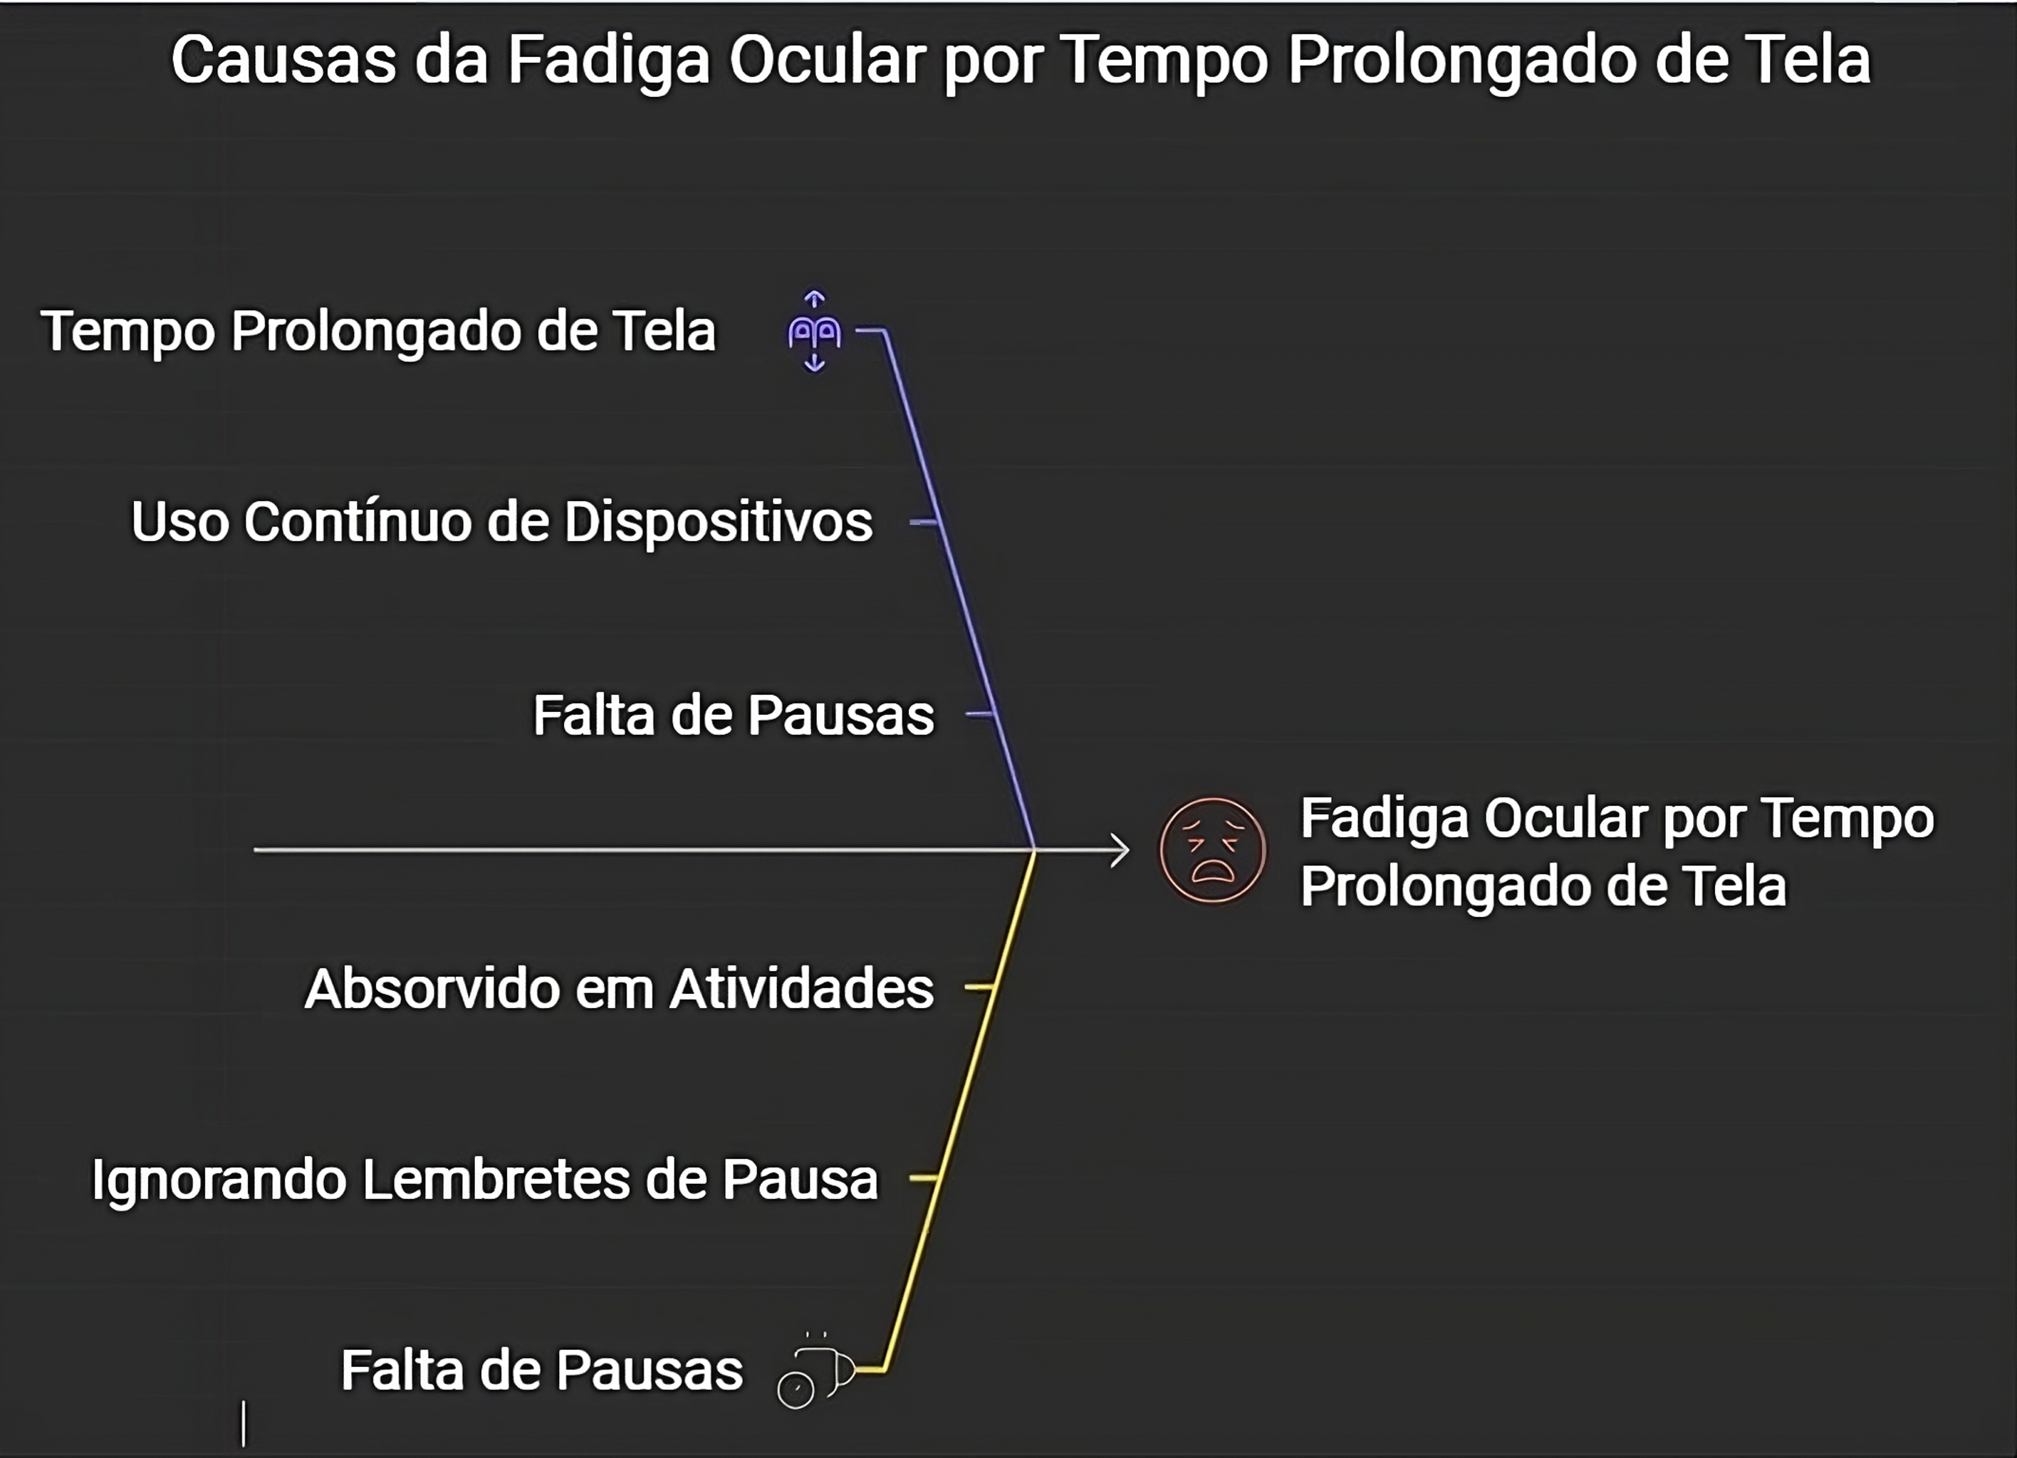
Problemas de Visão

Slide 45
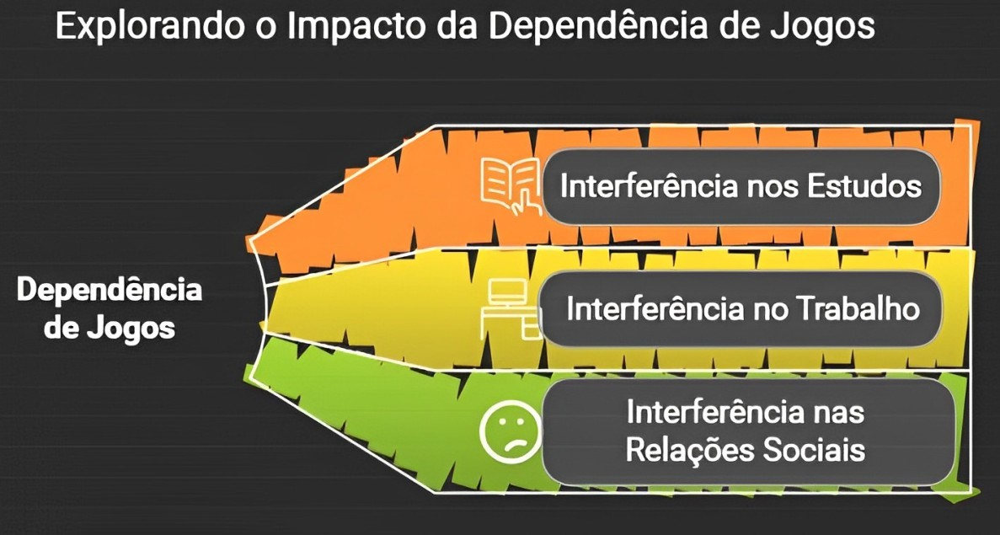
Dependência

Slide 46
Game Developer
Programa e criam os jogos, transformando as ideias em realidade. Para isso é necessário saber programar e estar sempre aprendendo
Júnior
Pleno
Sénior
R$ 4.000,00
R$ 6.160,00
R$ 11.437,00

Slide 47
Game Designer
Cria a história, regras e desafios dos jogos. Usa a criatividade e conhece um pouco de programação para definir como o jogo funciona.
Júnior
Pleno
Sénior
R$ 3.000,00
R$ 5.500,00
R$ 10.350,00

Slide 48
Game Tester (QA)
Testa os jogos para garantir que funcionem corretamente, identificando falhas. Precisa entender de programação e design.
Analista de
Testes Junior
Analista de
Testes Sênior
Analista de
Testes IV
R$ 6.000,00
R$ 11.000,00
R$ 25.000,00

Slide 49
Marketing
Planeja como divulgar e vender jogos. Conhece o mercado e cria estratégias para promover o produto.
Analista inicial
R$ 4.000,00

Slide 50
Produção Executiva
Busca recurso financeiro para viabilizar o lançamento de jogos, sendo responsável pela parte administrativa e de estratégia de vedas.
Salário inicial
R$ 2.600,00

Slide 51

Vamos desenvolver o nosso próprio jogo.

